Slide 1
MIPS指令集

Slide 2
MIPS ISA
  什么是ISA?
  ISA是与程序相关的计算机架构的一部分，包括数据类型, 指令, 寄存器, 寻址方式, 内存架构, 中断及异常处理, I/O.
  ISA 指定了一组机器语言，是特定处理器能执行的命令。

Slide 3
MIPS ISA
MIPS ISA
  寄存器操作
  内存操作
  算数逻辑运算
  流程控制操作

Slide 4
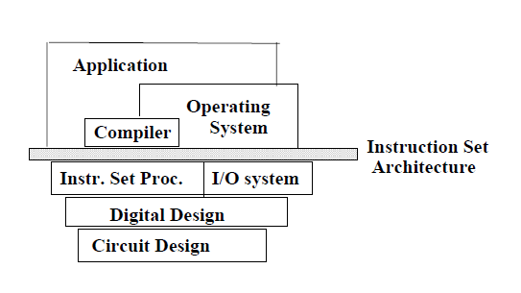
MIPS ISA

Slide 5
ISA ：硬件/软件接口
ISA定义了计算机能执行哪些指令
MIPS, IA32 (x86), IA64, Sun SPARC, PowerPC, IBM 390, ARM......
相同ISA有不同的实现方式
  8086,386, 486, Pentium, Pentium II, Pentium 4 implement IA32
  保持二进制兼容的基础上，ISA可以不断扩展
ISA 应长期保持稳定
  X86 从1970年代开始应用
  IBM 390 从1960年代开始应用

Slide 6
计算机内核相对简单
计算机只能处理二进制信号
    信号由 0 or 1 组成，即 “bit”
    复杂的事物(数据, 字符, 文本, 图像)，由多个bit组成
由简单的逻辑门构成布尔逻辑
  AND, OR, NOT, …
存储单元可以保存数据
    Flip-flops, registers, SRAM cells, DRAM cells, …
计算机要完成复杂的工作，需要将其分解为位(bit)
    告诉硬件完成何种工作的多位信号 - 指令
    指令序列 - 程序 (机器码)

Slide 7
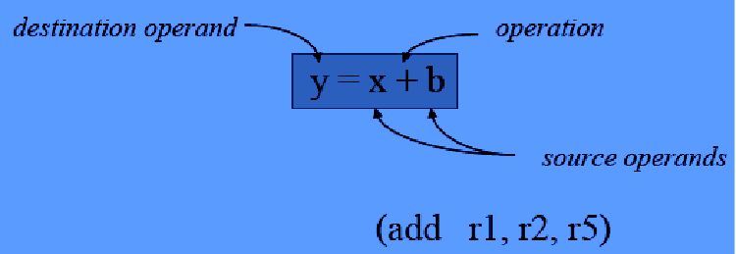
ISA 关键决策
操作码（数量? ）
操作数（数量? 定位？ 类型？ 如何指定?）
指令格式（大小？ 格式种类?）

Slide 8
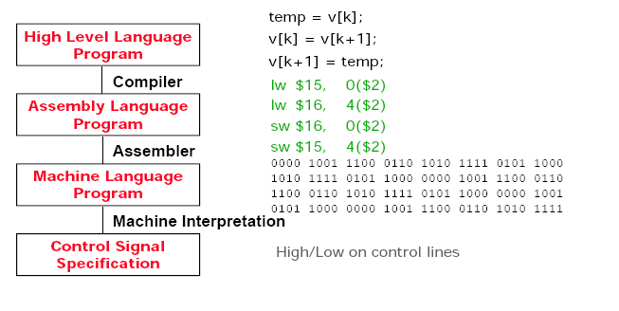
运行应用程序
man
machine

Slide 9
MIPS ：精简指令集计算机（RISC）
MIPS, 是 RISC (Reduced Instruction Set Computer) ISA.
    固定指令长度
    指令格式较少
    load/store 访存
RISC 便于实现流水线处理.
MIPS 还是 x86?
    MIPS 更简单，更易于理解
    X86 更复杂
    X86 主要应用与桌面系统
    MIPS 主要应用于嵌入式/移动应用

Slide 10
MIPS
Registers
Memory (Max. 4GB)
32 bits
32 bits
R0
0x00000000
R1
0x00000004
R2
0x00000008
0x0000000C
0x00000010
R30
0x00000014
R31
0x00000018
32 General Purpose Registers
0x0000001C
32
PC = 0x0000001C
0xfffffffc
0xfffffffc
Instruction Formats
op
rs
rt
rd
shamt
funct
op
rs
rt
offset
op
address

Slide 11
C 与 MIPS
 | C | MIPS ISA
Registers |  | 32 32b integer, R0=0 32 32b single FP 16 64b double FP PC and special registers
Memory | local variables global variables | 2³²linear array of bytes
Data types | int, short, char, unsigned, float, double, aggregate data types, pointers | word (32b), byte (8b), half-word (16b) single FP (32b), double FP (64b)
Arithmetic operators | +, -, *, %, ++, <, etc. | add, sub, mult, slt, etc.
Memory access | a, *a, a[i], a[i][j] | lw, sw, lh, sh, lb, sb
Control | If-else, while, do-while, for, switch, procedure call, return | branches, jumps, jump and link

Slide 12
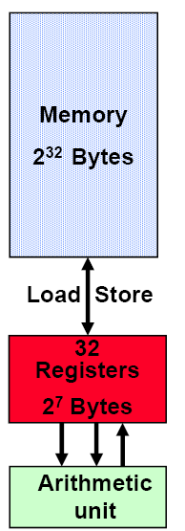
寄存器（Registers）的作用
Memory-memory ISA
  所有变量定义在内存中
  计算的中间结果也需要访问内存
使用寄存器的优势
  规模小，速度快
  可同时访问多个寄存器
  更短的命名
Load-Store ISA
  运算仅针对寄存器操作数
  数据通过读数指令装入寄存器, 通过写数指令存回内存
  RISC指令集架构采用这种模式

Slide 13
使用寄存器
寄存器是有限资源
  汇编编程人员决定如何使用寄存器
  高级语言编译器决定如何使用寄存器
目标
  尽可能保持数据暂存于寄存器中
  总是优先使用寄存器中的数据
问题
  寄存器数量有限
    寄存器不够用时需要放弃一些寄存器中的数据
  数组
    数据量过大，无法全部暂存于寄存器中
  设置更少或更多寄存器将产生什么影响?

Slide 14
使用寄存器
32 个通用寄存器
汇编语言中，用 $0 到 $31 表示，也可使用等效名字如 $t1, $sp
乘法和除法运算使用特殊寄存器 Lo 和 Hi ，无法被直接寻址，需要通过特殊指令来访问：
mfhi ("move from Hi")
mflo ("move from Lo")
栈(stack)向低地址生长

Slide 15
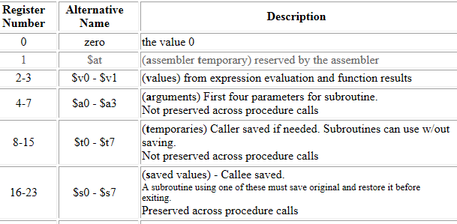
使用寄存器

Slide 16
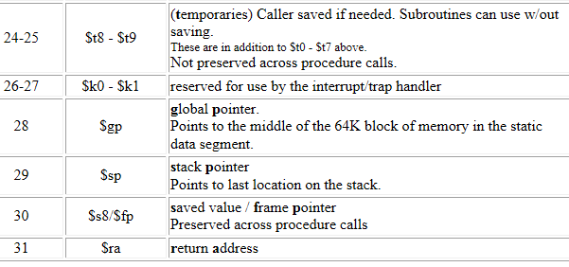
使用寄存器

Slide 17
MIPS 指令
基本指令有4个要素:
  操作码（Operation name）
  目的操作数（Destination operand）
  第一源操作数（1st source operand）
  第二源操作数（2nd source operand）
  add dst, src1, src2 # dst = src1 + src2
  dst, src1, 和 src2 为寄存器名($)
  add $1, $1, $1

Slide 18
算术运算
加法运算（假设数据存在于 $1,$2 和$3中）
  a = b + c;
add $1, $2, $3 # a = b +c
减法运算
  a = b - c;
  sub $1, $2, $3 # a = b - c

Slide 19
更复杂的运算
考虑更复杂的运算
  a = b + c + d – e;
(假设数据在寄存器$s0,$s1,$s2,$s3,$s4中)
复杂运算拆分成若干指令
  add $t0, $s1, $s2 # $t0 = b + c
  add $t1, $t0, $s3 # $t1 = $t0 + d
  sub $s0, $t1, $s4 # a = $t1 - e

Slide 20
常数
可以在指令中直接包含常数操作数（立即数）
addi 指令
addi dst, src1, immediate
immediate 为 16 bit 有符号数(-2¹⁵ to 2¹⁵ -1)
符号位扩展到32bit (Sign-extended to 32 bits)
例：
  a++;
  addi $s0, $s0, 1 # a = a + 1

Slide 21
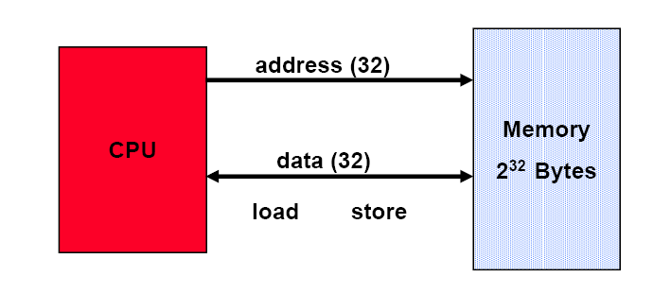
访存操作
使用访存指令从内存读取数据或向内存存回数据.
load 指令从内存读取数据放入寄存器
store 指令将寄存器数据存回内存

Slide 22
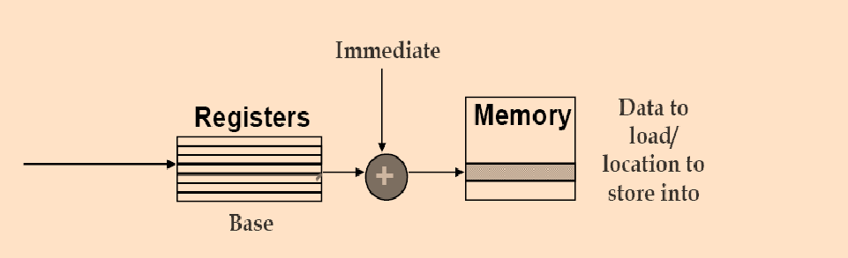
访存操作
使用 loads 和 stores 指令访问内存
words, half-words, and bytes
基于位移的寻址模式

Slide 23
Load 指令
访存指令3个要素
    操作名(传输数量)
    目标寄存器名
    基地址和偏移量（常数）
    Lw dst, offset (base)
  偏移量为有符号常数

Slide 24
Lw 示例
a = b + *c;
  假设 a($s0), b($s1), c($s2)
  lw $t0, 0 ($s2) # $t0 = Memory[c]
  add $s0, $s1, $t0 # a = b + *c

Slide 25
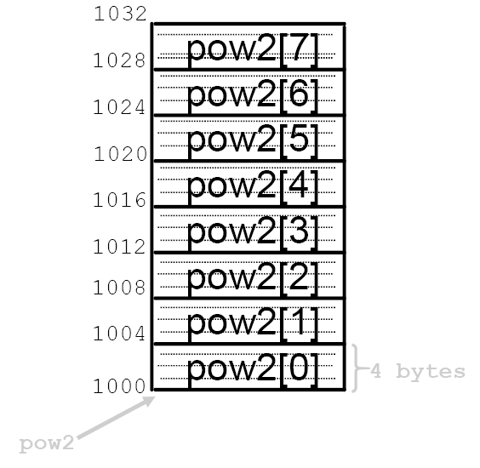
数组 示例
例子:
a = b + pow2[5];
  假设 a($s0), b($s1)
假设 $s3 = 1000 为pow2首地址
lw $t0, 20($s3) # $t0 = Memory[pow2[5]]
add $s0, $s1, $t0

Slide 26
数组 示例
例子:
a = b + pow2[c];
  假设 a($s0), b($s1), c($s2)
假设 $s3 = 1000 为pow2首地址
sll $t0, $s2, 2 # $t0 = 4*c
add $t1, $s3, $t0 # $t1 = pow2 + 4*c
lw $v0, 0($t1) # $v0 = Memory[pow2[c]]
add $s0, $s1, $v0 #

Slide 27
Store 指令
使用 sw 指令将寄存器数据存入指定内存地址.
sw src, offset (base)
Offset 为有符号常数

Slide 28
Sw 例子
*a = b + c;
假设 a($s0), b($s1), c($s2)
    add $ t0, $s1, $s2 # $t0 = b + c
    sw $t0, 0($s0) # Memory[s0] = b + c

Slide 29
数组例子
  a[3] = b + c;
假设 a($s0), b($s1), c($s2)
    add $t0, $s1, $s2 # $t0 = b + c
    sw $t0, 12($s0) # Memory[a[3]] = b + c

Slide 30
数组例子
  a [i] = b + c;
    假设 a($s0), b($s1), c($s2)，i($s3)
    add $t0, $s1, $s2 # $t0 = b + c
    sll $t1, $s3, 2 # $t1 = 4 * I
    add $t2, $s0, $t1 # $t2 = a + 4*I
    sw $t0, 0($t2) # Memory[a[i]]= b + c

Slide 31
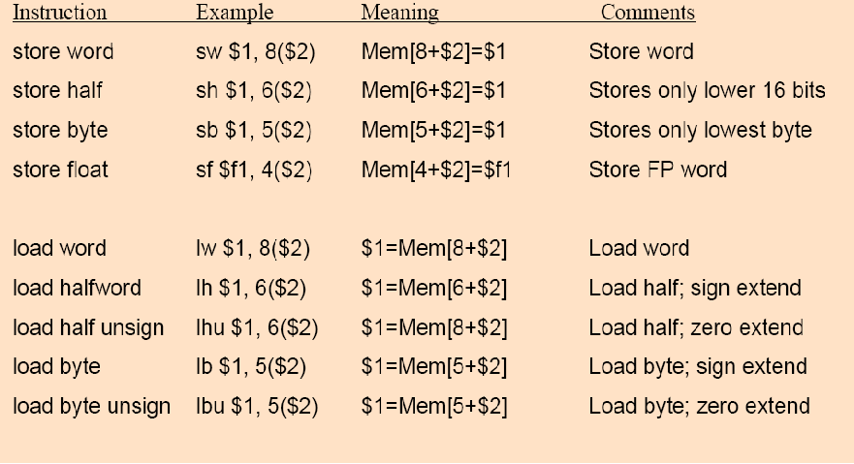
MIPS Load/Store

Slide 32
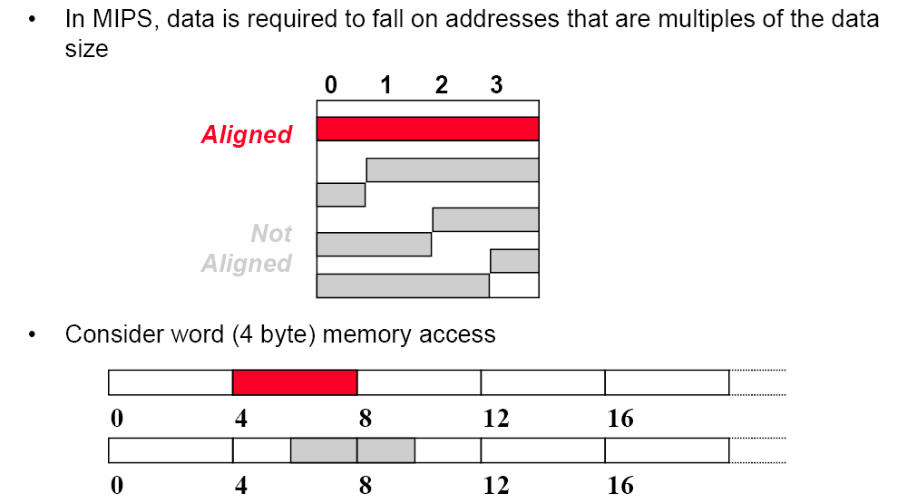
数据对齐

Slide 33
数据对齐
C Example
struct A
{
char a;
short b;
char c;
int d;
}
What is the size of this structure?
0 1 2 3 4 5 6 7 8 9 10 11
a _ b b c _ _ _ d d d d

Slide 34
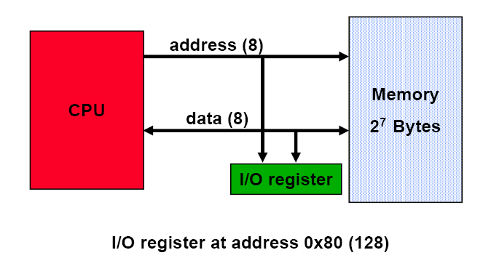
地址映射 I/O
访存指令也被用于寄存器与I/O设备间传输数据
load 指令从I/O设备读取数据到寄存器
store 指令将寄存器数据送给I/O设备.

Slide 35

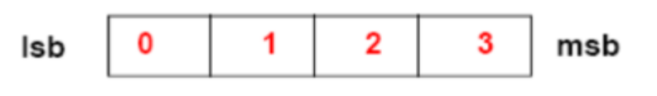
大端和小端 (Big or Little Endian)
大端(Big endian):
  MSB地址 == 字地址
  IBM 360, Motorola 68K, MIPS, SPARC
小端(Little endian):
  LSB地址 == 字地址
  Intel x86, ARM, DEC Vax & Alpha,…
关注大小端的重要性：
  保存words 并读取byte
  不同系统间通信
  现代处理器多为大小端可配置

Slide 36
控制程序流程
If-then-else
Loops
Case statements
两类流程控制
  条件分支
  无条件转移

Slide 37
条件: 相等(Equality)
相等条件成立时分支
  beq reg1, reg2, label
考虑如下代码
  if ( a == b ) go to L1;
  // do something
  L1: // continue
使用 beq 指令
  beq $s0, $s1, L1
  # do something
  L1: #continue

Slide 38
条件: 不相等(Not equal)
不相等条件成立时分支
  bne reg1, reg2, label
考虑如下代码
  if ( a != b ) go to L1;
  // do something
  L1: //continue
使用 bne 指令
  bne $s0, $s1, L1
  # do something
  L1: #continue

Slide 39
无条件转移
j 指令
  j label

Slide 40
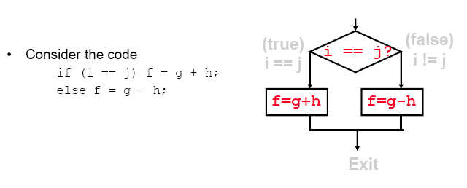
If-then-else 例子

Slide 41
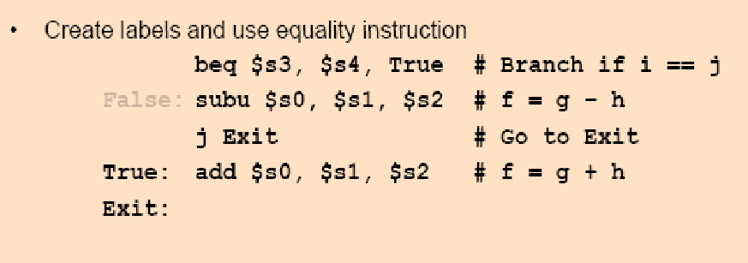
If-then-else 例子

Slide 42
其它比较
其它比较条件<, >, <=, >=
使用比较指令（slt），在条件成立时，设置目标寄存器为1
考虑以下代码
  if (f < g) goto Less;
使用 slt 指令
  slt $t0, $s0, $s1 # $t0 = 1 if $s0 < $s1 //(slt==set less than)
  bne $t0, $zero, Less # Goto Less if $t0 != 0

Slide 43
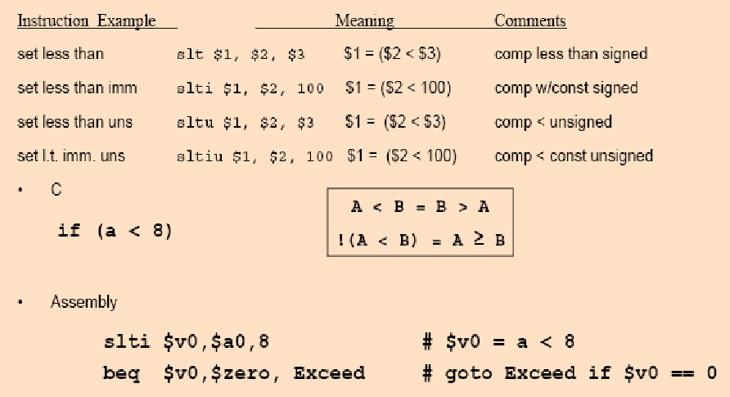
MIPS 比较指令

Slide 44
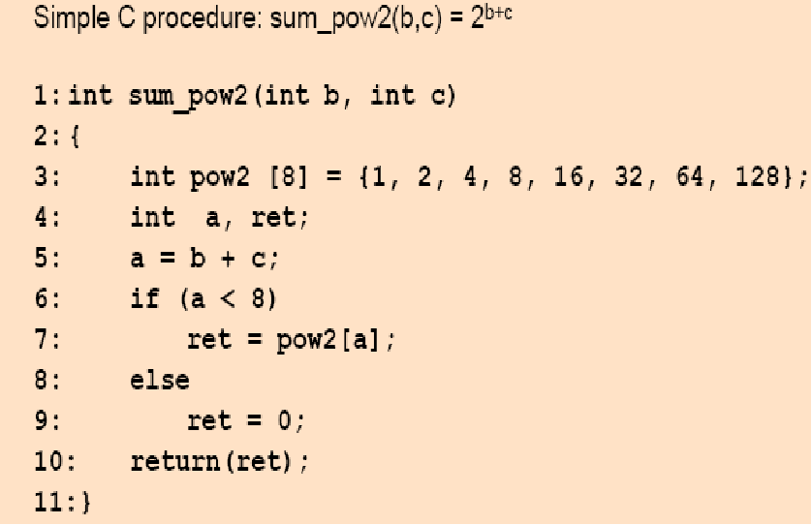
C 例子

Slide 45
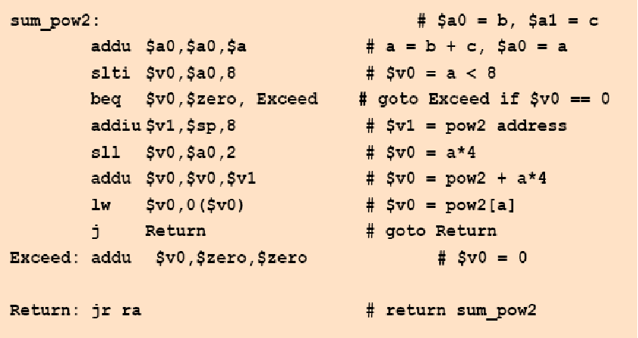
sum_pow2 汇编程序

Slide 46
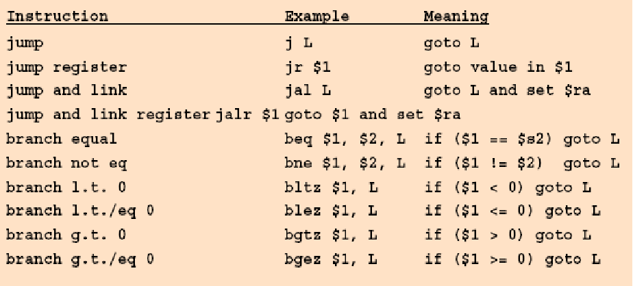
MIPS 无条件转移和条件分支

Slide 47
MIPS仅支持简单的条件分支
MIPS中没有直接比较两个寄存器数据大小而分支的指令
  因此类指令比较复杂，需要更多的时间才能完成指令的执行
  因而当比较对象为非0时，使用至少两条指令来完成
每指令时间更少 vs. 更少的指令？
  不同的ISA有不同的选择

Slide 48
While 循环
  While (A[i] == k) i = i + j;
  假设 i = $s0, j = $s1, k = $s2, A=$s3
  Loop: sll $t0, $s0, 2 #$t0 = 4 *i
  addu $t1, $t0, $s3 # $t1 = &(A[i])
  lw $t2, 0($t1) # $t2 = A[i]
  bne $t2, $s2, Exit # goto Exit if !=
  addu $s0, $s0, $s1 # i = i + j
  j Loop # goto Loop
  Exit

Slide 49
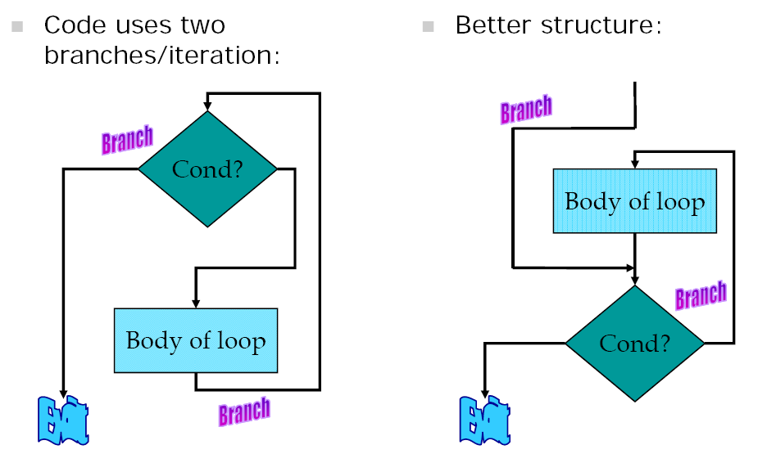
改进循环效率

Slide 50
改进循环效率
去掉循环体的jump指令
  j Cond # goto Cond
  Loop: addu $s0, $s0, $s1 # i = i + j
  Cond: sll $t0, $s0, 2 # $t0 = 4 * i
  addu $t1, $t0, $s3 # $t1 = &(A[i])
  lw $t2, 0($t1) # $t2 = A[i]
  beq $t2, $s2, Loop # goto Loop if ==
  Exit:
循环体减少1条指令

